Slide 1
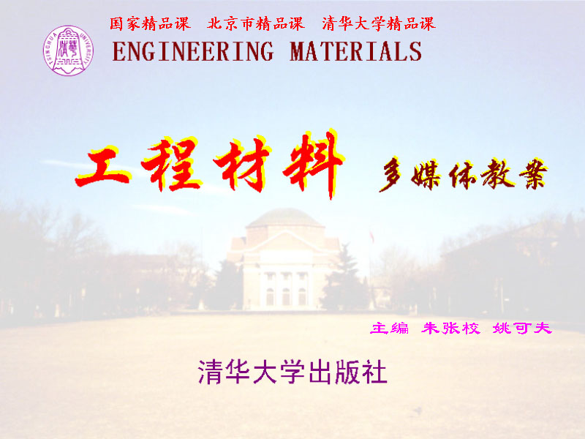
“十一五”国家级规划教材《工程材料》第5版配套课件
第5版
第1章

Slide 2

第1章 材料的结构与性能特点
内容提要：
本章重点介绍纯金属的晶体结构、晶体缺陷和合金的结构、金属材料的组织。
一般介绍金属材料的性能、高分子材料和陶瓷材料的结构与性能。
学习目标：
本章重点掌握金属的晶体结构、晶体缺陷和合金的结构，了解金属材料的组织及性能。了解高分子材料、陶瓷材料的结构与性能。

Slide 3
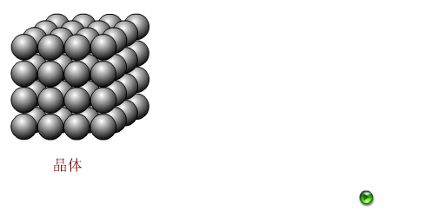
1.1 金属材料的结构与组织
1.1.1 纯金属的晶体结构
晶体结构 晶体中原子(离子或分子)规则排列的方式。
通过金属原子(离子)的中心划出许多直线，形成空间格架，称为晶格。

Slide 4
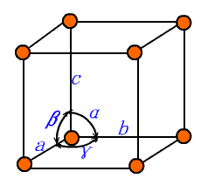
晶胞：能反映该晶格特征的最小组成单元。
晶格参数：棱边长a、b、c
棱边间夹角α、β、γ
a、b、c 称为晶格常数。
金属的晶格常数一般为:
1×10⁻¹⁰ m～7×10⁻¹⁰ m
(0.1nm～0.7nm)
晶胞
老师提示 不同元素组成的金属晶体因晶格形式及晶格常数的不同，表现出不同的物理、化学和力学性能。金属的晶体结构可用X射线结构分析技术进行测定。

Slide 5
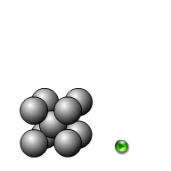
一、三种常见的金属晶体结构
☆ 老师提示：重点内容
1.体心立方晶格(胞) ( BCC 晶格)
8个原子处于立方体的角上，1个原子处于立方体的中心, 角上8个原子与中心原子紧靠。
体心立方晶格金属：
钼(Mo)、钨(W)、
钒(V)、α-铁(α-Fe, <912 ℃)等。

Slide 6
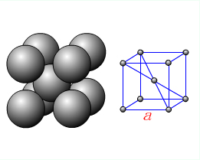
体心立方晶胞特征：
（1）晶格常数
a=b=c, α=β=γ=90°
（2）晶胞原子数
角上的原子属于8个相邻的晶胞。
中心的原子属于这个晶胞。
一个体心立方晶胞所含的原子数为2个。

Slide 7
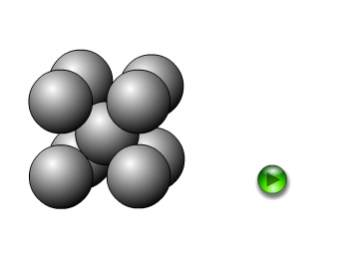

（3）原子半径
晶胞中相距最近的两个原子之间距离的一半称为原子半径(r_{原子})。
体心立方晶胞中原子半径与晶格常数a之间的关系为：

Slide 8

（4）致密度
晶胞中原子占有的体积与该晶胞体积之比称为致密度(也称密排系数)。
致密度越大，原子排列紧密程度越大。
体心立方晶胞的致密度为：

Slide 9
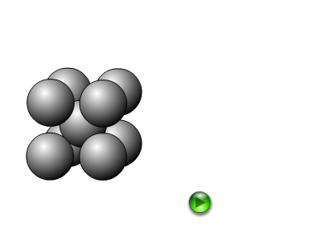
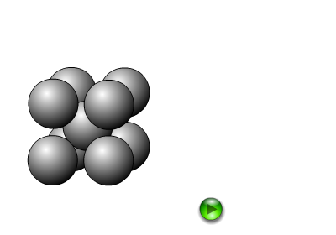
（5）空隙半径
晶胞空隙中放入球的最大半径称为空隙半径。
体心立方晶胞中有两种空隙：
●四面体空隙半径:r_{四}=0.29r_{原子}
●八面体空隙半径:r_{八}=0.15r_{原子}
四面体空隙半径
八面体空隙半径

Slide 10
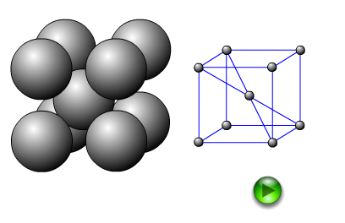
（6）配位数
配位数为晶格中与任一个原子相距最近且距离相等的原子数目。
配位数越大，原子排列紧密程度就越大。
体心立方晶格的配位数为8。

Slide 11
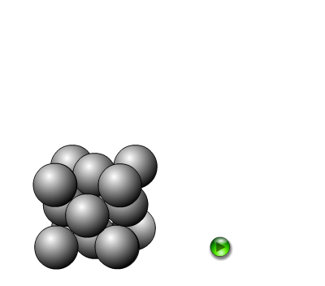
2.面心立方晶格(胞) ( FCC 晶格)
金属原子分布在立方体的8个角上和6个面的中心。面中心的原子与该面4个角上的原子紧靠。
面心立方晶格金属：
铝(Al)、铜(Cu)、
镍(Ni)、金(Au)、
银(Ag)、γ-铁(γ-Fe, 912℃～1394℃)等。

Slide 12
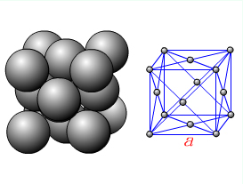
面心立方晶胞的特征：
（1）晶格常数
a=b=c
α=β=γ=90°
（2）晶胞原子数 (个)
4

Slide 13
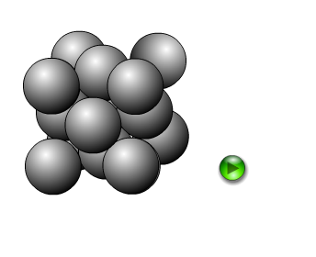

（3）原子半径
（4）致密度 0.74 (74%)

Slide 14
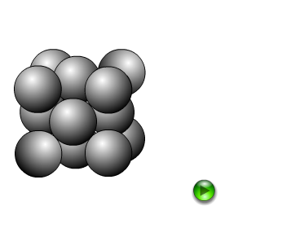
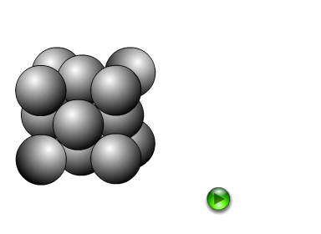
（5）空隙半径
●四面体空隙半径: r_{四}=0.225r_{原子}
●八面体空隙半径: r_{八}=0.414r_{原子}
四面体空隙半径
八面体空隙半径

Slide 15
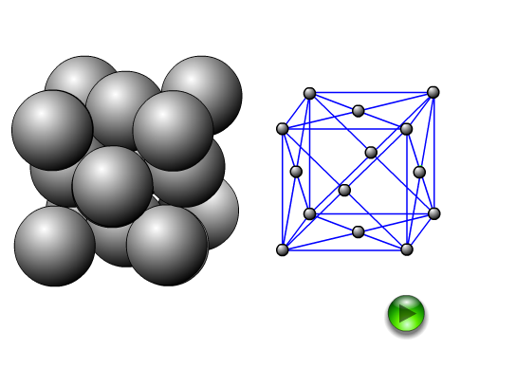
（6）配位数 12

Slide 16
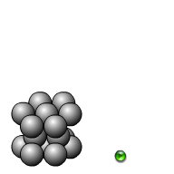
3.密排六方晶格(胞) ( HCP 晶格)
12个金属原子分布在六方体的12个角上, 在上下底面的中心各分布1个原子, 上下底面之间均匀分布3个原子。
密排六方晶格金属：
镁(Mg)、镉(Cd)、
锌(Zn)、铍(Be)等。

Slide 17
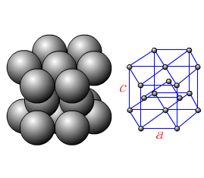

密排六方晶胞特征：
（1）晶格常数
正六边形的边长a
两底面之间的距离c
相邻侧面夹角120°
侧面与底面夹角90°
（2）晶胞原子数 6
（3）原子半径

Slide 18
（4）致密度 0.74 (74%)
（5）空隙半径
●四面体空隙半径为: r_{四}=0.225r_{原子}
●八面体空隙半径为: r_{八}=0.414r_{原子}
（6）配位数 12

Slide 19
老师提示 由于原子排列紧密程度不一样，当金属从面心立方晶格向体心立方晶格转变时, 体积会发生变化。
钢在淬火时因晶格转变发生体积变化。
不同晶体结构中原子排列的方式不同, 使它们的形变能力不同。

Slide 20
二、晶体中的晶面和晶向
通过晶体中原子中心的平面叫做晶面。
通过原子中心的直线为原子列，代表的方向叫做晶向。
晶面用晶面指数表达。
晶向用晶向指数表达。

Slide 21
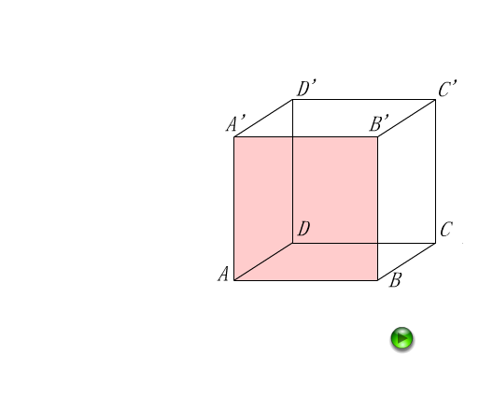
1.立方晶系的晶面表示方法
以晶面ABB’A’为例：

Slide 22
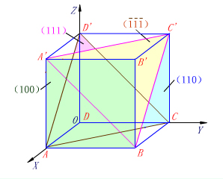



晶面指数的一般标记为(hkl)。
实际表示一组原子排列相同的平行晶面。
晶面的截距可以为负数, 在指数上加负号, 如 。
若某个晶面 的指数都乘以-1,得到晶面
, 则晶面 与 属于一组平行晶面。
立方晶胞中的主要晶面

Slide 23
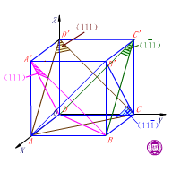

晶面族：
在立方晶系中, 原子排列相同但在空间方向不同的晶面组成晶面族。
晶面族用大括号表示, 即{hkl}。
在立方晶胞中
组成{111}晶面族：
{111} 晶面族

Slide 24
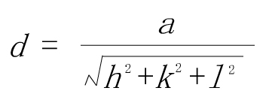
晶面间距：
两相邻平行晶面之间的距离d 。
在立方晶系中晶面间距计算：
a 为晶格常数，
h、k、l 为晶面的三个指数。
练习：已知晶格常数a，求（110）面的
晶面间距。

Slide 25
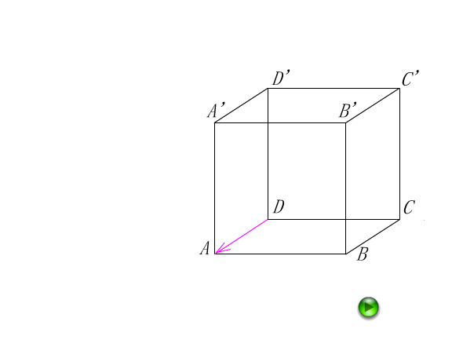
2. 立方晶系的晶向表示方法
以晶向DA为例：

Slide 26
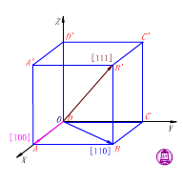
晶向OA ： [100]
晶向OB ： [110]
晶向OB’ ：
[111]
立方晶胞中的主要晶向
晶向指数一般标记为[uvw]，
表示一组原子排列相同的平行晶向。

Slide 27

若两个晶向的全部指数数值相同而符号相反, 则它们相互平行或为同一原子列, 但方向相反。
如[110]与 。
若只研究原子排列情况, 则晶向[110]与 可用同一个指数[110]表示。

Slide 28
晶向族
原子排列情况相同而在空间位向不同的晶向组成晶向族。
晶向族用尖括号表示, 即<uvw>。
如:
<100> = [100] + [010] + [001]

Slide 29
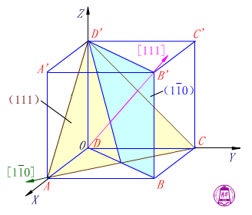
在立方晶系中, 一个晶面指数与一个晶向指数数值和符号相同时, 则该晶面与该晶向互相垂直。
如：(111)⊥[111]。
(110)⊥[110]
晶面与晶向互相垂直

Slide 30
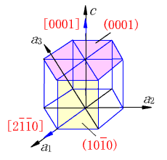
3、六方晶系的晶面指数和
晶向指数
四指数方法表示晶面和晶向。
水平坐标轴选取互相成120°夹角的三坐标轴a₁、a₂和a₃, 垂直轴为c 轴。
晶面表示为(hkil),
晶面族为{hkil},
晶向表示为[uvtw],
晶向族为<uvtw>。
六方晶系主要晶面和晶向

Slide 31
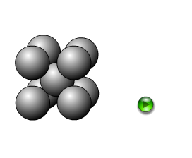
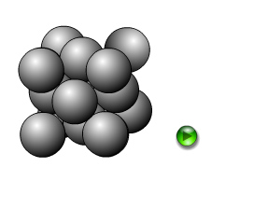
4.密排面和密排方向
不同晶体结构中不同晶面、不同晶向上原子排列密度不一样。
密 排 面：原子密度最大的晶面。
密排方向：原子密度最大的晶向。
●在体心立方晶格中
密排面为{110}。
密排方向为<111>。
●在面心立方晶格中
密排面为{111}。
密排方向为<110>。

Slide 32








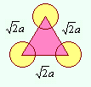

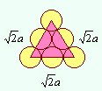

体心立方、面心立方晶格主要晶面的原子排列和密度
晶面 指数 | 体心立方晶格 |  | 面心立方晶格
 | 晶面原子 排列示意图 | 晶面原子 密度 (原子数/面积) | 晶面原子 排列示意图 | 晶面原子 密度 (原子数/面积)
{100}
{110}
{111}

Slide 33











体心立方、面心立方晶格主要晶向的原子排列和密度
晶向 指数 | 体心立方晶格 |  | 面心立方晶格
 | 晶向原子 排列示意图 | 晶向原子 密度 (原子数/长度) | 晶向原子 排列示意图 | 晶向原子 密度 (原子数/长度)
<100>
<110>
<111>

Slide 34
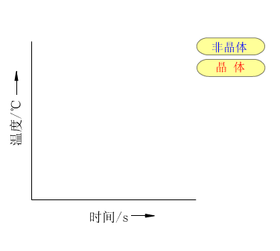
三、金属晶体的特性
1.金属晶体具有确定的熔点
纯金属缓慢加热到一定温度, 固态金属熔化成为液态金属。熔化过程中温度不变。
熔化温度(T₀)称为熔点。
非晶体材料在加热时, 固态转变为液态时, 温度变化。
晶体和非晶体的熔化曲线

Slide 35

2.金属晶体具有各向异性
在晶体中, 不同晶面和晶向上原子排列的方式和密度不同，它们之间的结合力的大小也不相同，因而金属晶体不同方向上的性能不同。这种性质叫做晶体的各向异性。
●单晶体铁在磁场中沿<100>方向磁化容易。制造变压器用的硅钢片的<100>方向应平行于导磁方向，以降低变压器的铁损。
●单晶体铁(只含一个晶粒)的弹性模量，
<111>方向上为2.90×10⁵ MPa,
<100>方向上只有1.35×10⁵ MPa。
●锌在盐酸中溶解时，晶面的溶解速度的次序从大到小是：

Slide 36
各向异性：晶体在不同的方向上的力学、物理和化学等性能不一样。
各向同性：非晶体在各个方向上性能完全相同，这种性质叫非晶体的各向同性。
实际使用的金属, 内部有许多晶粒组成，每个晶粒在空间分布的位向不同，在宏观上沿各个方向上的性能趋于相同，晶体的各向异性显示不出来。

Slide 37
☆ 练习
写出体心立方晶格、面心立方晶格的密排面和密排方向。

Slide 38
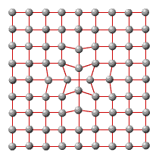
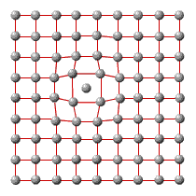
四、实际金属中的晶体缺陷
1.点缺陷
在三维尺度上都很小的的缺陷。
（1）空位
晶格中某结点上没有原子。有利于金属内部原子的扩散。
（2）间隙原子
位于晶格间隙之中的原子叫间隙原子。

Slide 39
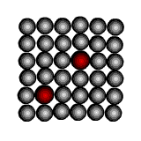
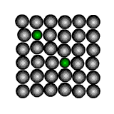
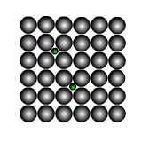
（3）异类原子
纯金属中存在的其它元素。
●异类原子与金属原子的半径接近时, 占据晶格的一些结点。
●异类原子的半径比金属原子的半径小得多, 位于晶格的空隙中。
异类原子
老师提示：点缺陷造成局部晶格畸变, 使金属的屈服强度、电阻率增加, 密度发生变化。

Slide 40
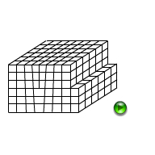
2.线缺陷
指两维尺度很小而第三维尺度很大的缺陷，叫位错。由晶体中原子平面的错动引起。
（1）刃型位错
晶体的一部分出现一个多余的半原子面。如切入晶体的刀片，刀片的刃口线即为位错线。这种线缺陷称刃型位错。
半原子面在上面的称正刃型位错。
半原子面在下面的称负刃型位错。

Slide 41
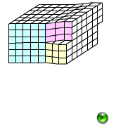
（2）螺型位错
晶体右边的上部相对于下部向后错动一个原子间距。
晶面发生错动。
错动区的原子用线连接起来，成螺旋状。
这种线缺陷称螺型位错。

Slide 42
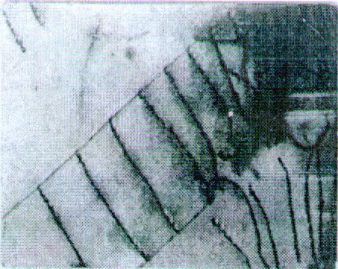
位错的形成
位错能够在金属的结晶、塑性变形和相变等过程中形成。
位错可以用透射电镜观察到。
不锈钢中的位错线

Slide 43
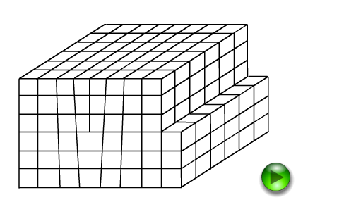
(3)柏氏矢量：表征位错的大小和方向。
刃型位错柏氏矢量的确定（右手螺旋法）
b.右手拇指指向位错线方向，四指弯曲，回绕位错线作回路abcde，每个方向原子数相同，回路不能闭合。
c.连接起始点a至终点e。
矢量ae称为柏氏矢量，用 b 表示。
a.指定位错线mn的方向由纸面向里。
刃型位错的柏氏矢量与位错线方向垂直。

Slide 44
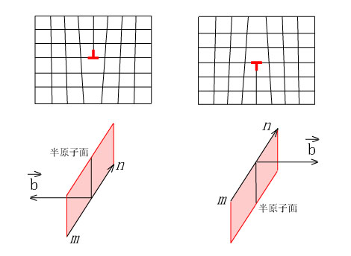
刃型位错位错线、柏氏矢量方向
和半原子面位置的关系
右手中指弯曲，与手掌垂直，食指、拇指伸直。食指指向位错线方向，中指指向柏氏矢量方向，则拇指指向半原子面的位置。
若拇指向上，为正刃型位错。
若拇指向下，为负刃型位错。
正刃型位错 负刃型位错

Slide 45
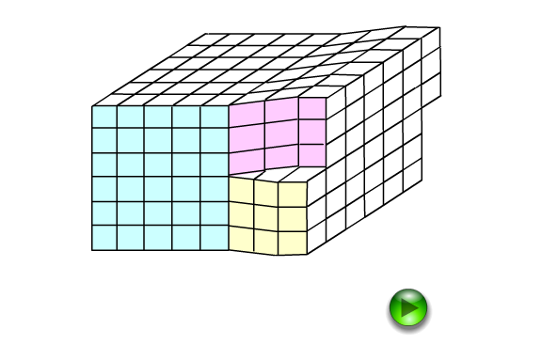
螺型位错柏氏矢量的确定
方法与刃型位错的相同。
af 即为该螺型位错的柏氏矢量。
螺型位错的柏氏矢量与位错线方向平行。

Slide 46
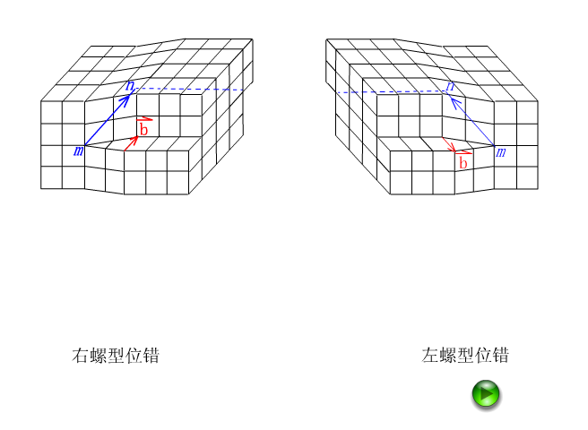
右螺型位错：柏氏矢量与位错线方向同向。
左螺型位错：柏氏矢量与位错线方向相反。

Slide 47
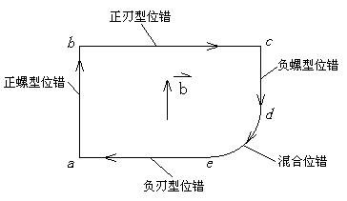
（3）混合位错
实际晶体中往往存在曲线状的位错线或位错环。位错线呈曲线状的位错由刃型位错和螺型位错混合而成，称为混合位错。
晶体中的位错环(俯视)

Slide 48
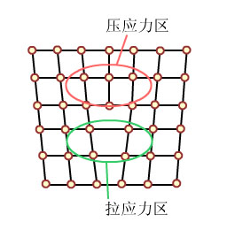
位错特点
a.位错导致晶格畸变，产生内应力。
对于刃型位错：
原子较密区域原子受到压应力。
原子较疏区域原子受到拉应力。

Slide 49
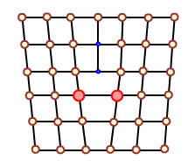
b.刃型位错容易吸纳异类原子。
原子较密区域吸纳小直径的异类原子。
原子较疏区域吸纳大直径的异类原子。

Slide 50
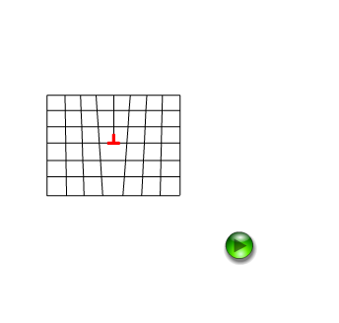
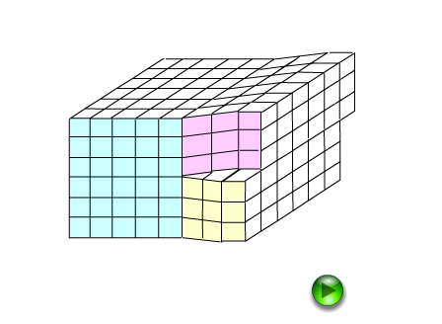
c.位错具有易动性。
在外力作用下，位错能产生移动。
刃型位错移动的方向与切应力的方向相同。
螺型位错移动的方向与切应力的方向垂直。

Slide 51
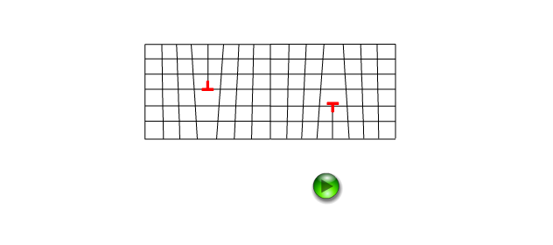
d.在外力或热的作用下位错移动，正、负刃型位错能够复合而消失。

Slide 52
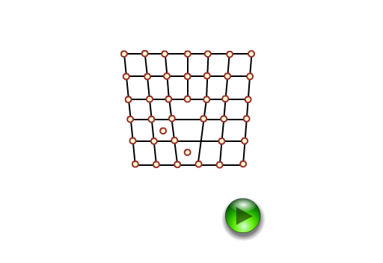
e.位错可以与间隙原子或空位复合，而使刃型位错半原子面扩大或者缩小。
这种现象叫作位错攀移。

Slide 53
老师提示
位错理论是金属材料强化的重要理论基础。 金属材料的许多强化机制都与位错有关。
如：
固溶强化 细晶强化
形变强化 弥散强化
将在后面的课程中详细介绍。

Slide 54

位错的量：用位错线长度来表示。
位错密度：单位体积中位错线的总长度。
式中：ρ 为位错密度, 单位为m⁻²，
ΣL 为位错线总长度, 单位为m,
V为体积, 单位为m³。

Slide 55
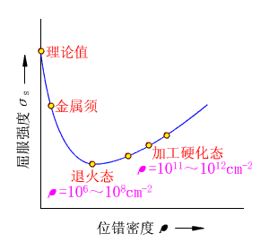
位错对性能的影响
●金属为理想晶体或含极少量位错时, 金属的屈服强度σ_{s} 很高。
●当含有一定量的位错时, 强度降低。
●退火金属中位错密度为 10^{6～8} cm⁻² ，强度最低。
●形变加工时, 位错密度增加, σ_{s} 增高。
金属的强度与位错密度的关系

Slide 56


3.面缺陷
二维尺度很大而第三维尺度很小的缺陷。
（1）晶界
实际金属为多晶体。
每个晶粒可视为单晶体。
所有晶粒的结构相同, 位向不同。位向差为几十分、几度或几十度。
10Cr17(1Cr17)
不锈钢的多晶体
晶界 晶粒与晶粒之间的接触界面。
晶界在空间呈网状；晶界上原子的排列规则性较差。
晶界原子排列
示意图

Slide 57

（2）亚晶界
晶粒由许多位向相差很小的亚晶粒(嵌镶块)组成。亚晶粒之间的位向差只有几秒、几分，最多达1～2度。
亚晶界 亚晶粒之间的边界。
亚晶界由位错垂直排列成位错墙构成。
亚晶界

Slide 58
晶界、亚晶界对金属的影响
在晶界、亚晶界上，晶格畸变较大，原子处于较高的能量状态。
晶界、亚晶界对金属中的许多过程的进行, 具有极为重要的作用。
a.晶界处原子的平均能量比晶内高，晶粒长大和晶界的平直化可以降低晶界的总能量。因此在高温时，晶粒容易长大。
b.晶界处存在较多的空位、位错，容易吸附异类原子，导致某些元素产生晶界偏聚。

Slide 59
c.发生相变时，新相往往在母相的晶界处形成。
母相晶粒越细，晶界越多，新相晶粒的数目就越多，晶粒也就越细。
d.晶界和亚晶界均可提高金属的强度。
晶界越多, 晶粒越细, 金属的塑性变形能力就越大, 塑性越好。

Slide 60
1.1.2 合金的晶体结构
合金 一种金属元素同另一种或几种其它元素, 通过熔化或其它方法结合在一起所形成的具有金属特性的物质。
组元：组成合金的独立的、最基本的单元。
组元可以是金属、非金属元素或稳定化合物。

Slide 61
二元合金：由两个组元组成的合金。
如铁碳合金、铜镍合金、铝铜合金等。
合金的强度、硬度、耐磨性等机械性能比纯金属高许多。
某些合金还具有特殊的电、磁、耐热、耐蚀等物理、化学性能。
合金的应用比纯金属广泛得多。

Slide 62
相：在金属或合金中，凡化学成分相同、晶体结构相同并有界面与其它部分分开的均匀组成部分。
液态物质为液相。
固态物质为固相。
固态合金中有两类基本相：
固溶体
金属化合物

Slide 63
一、固溶体
固溶体 合金组元通过溶解形成一种成分和性能均匀的、且结构与组元之一相同的固相。
溶剂 与固溶体晶格相同的组元
溶质 其他另一组元（含量较少）
固溶体用α、β、γ等符号表示。
A、B组元组成的固溶体也可表示为A(B), 其中A为溶剂, B为溶质。
例如铜锌合金中锌溶入铜中形成的固溶体一般用α表示, 亦可表示为Cu(Zn)。

Slide 64

1.固溶体的分类
（1）按溶质原子在溶剂晶格中的位置分
●置换固溶体:溶质原子代换了溶剂晶格某些结点上的原子。
●间隙固溶体溶质原子进入溶剂晶格的间隙之中。
置换固溶体 间隙固溶体

Slide 65
（2）按溶质原子在溶剂中的溶解度分
有限固溶体、无限固溶体两种。
固溶体中溶质的含量即为固溶体的浓度，用质量分数或摩尔分数表示。
在一定温度和压力条件下，溶质在固溶体中的极限浓度即为溶质在固溶体中的溶解度。
●有限固溶体 超过溶解度有其它相形成。
Fe-C合金中的α相、Pb-Sn合金中的α相
●无限固溶体 溶质可以任意比例溶入，即溶质溶解度可达100%。
Cu-Ni合金中的α相

Slide 66

（3）按溶质原子在固溶体中分布有否规律分
●无序固溶体：溶质原子无规则分布
●有序固溶体：溶质原子规则分布
无序固溶体
有序固溶体
有序化转变：在一定条件下，一些合金的无序固溶体可转变为有序固溶体。

Slide 67
2.固溶体的性能
固溶体随着溶质原子的溶入晶格发生畸变。
晶格畸变增大位错运动的阻力，使金属的滑移变形变得更加困难，从而提高合金的强度和硬度。
通过形成固溶体使金属强度和硬度提高的现象称为固溶强化。
固溶强化是金属强化的一种重要形式。
在溶质含量适当时，可显著提高材料的强度和硬度，而塑性和韧性没有明显降低。

Slide 68
如：
●纯铜的σ_{b}为220 MPa, 硬度为40 HB, 断面收缩率ψ为70%。
●当加入1%的镍形成单相固溶体后, 强度升高到390 MPa, 硬度升高到70 HB, 而断面收缩率仍有50%。
固溶体综合机械性能很好, 常作为结构合金的基体相。
固溶体与纯金属相比, 物理性能有较大的变化, 如电阻率上升, 导电率下降, 磁矫顽力增大。

Slide 69
二、金属化合物
合金组元相互作用形成的晶格类型和特性完全不同于任一组元的新相即为金属化合物, 或称中间相。
金属化合物一般熔点较高, 硬度高, 脆性大。
合金中含有金属化合物时, 强度、硬度和耐磨性提高, 而塑性和韧性降低。

Slide 70
1.正常价化合物
严格遵守化合价规律的化合物。
由元素周期表中相距较远、电负性相差较大的两元素组成，可用确定的化学式表示。
大多数金属和ⅣA族、Ⅴ族、ⅥA族元素生成Mg₂Si、Mg₂Sb₃、Mg₂Sn、Cu₂Se、ZnS、AlP及β-SiC等。
性能特点是硬度高、脆性大。

Slide 71
2.电子化合物
不遵守化合价规律但符合于一定电子浓度(化合物中价电子数与原子数之比)的化合物叫做电子化合物。
由ⅠB族或过渡族元素与ⅡB族、ⅢA族、ⅣA族、ⅤA族元素所组成。
一定电子浓度的化合物相应有确定的晶体结构, 并且还可溶解其组元, 形成以电子化合物为基的固溶体。

Slide 72
生成电子化合物时, 元素每个原子所贡献的价电子数：
Au、Ag、Cu为1个 Be、Mg、Zn为2个
Al为3个 Fe、Ni为0个
Cu-Zn合金中电子化合物：
CuZn 体心立方晶格，电子浓度21/14（3/2 ）
Cu₅Zn₈ 复杂立方晶格，电子浓度21/13
CuZn₃ 密排六方晶格，电子浓度21/12（7/4 ）
性能：主要以金属键结合, 具有明显的金属特性, 导电，熔点和硬度较高，但塑性较差，有色金属中重要的强化相。

Slide 73

3.间隙化合物
由过渡族金属元素与碳、氮、氢、硼等原子半径较小的非金属元素形成的化合物。
（1）间隙相
当非金属原子半径与金属原子半径之比小于0.59时，形成具有简单晶格的间隙化合物，称为间隙相。
性能：具有金属特性，有极高的熔点和硬度, 非常稳定。
提高钢的强度、热强性、红硬性和耐磨性，是高合金钢和硬质合金中的重要组成相。
间隙相（TiC)

Slide 74

（2）复杂结构的间隙化合物
当非金属原子半径与金属原子半径之比大于0.59时，形成具有复杂结构的间隙化合物。
如钢中的Fe₃C、Fe₄W₂C、Cr₇C₃、FeB等。
Fe₃C具有复杂的晶体结构。铁原子可以部分地被Mn、Cr等金属原子置换, 形成以间隙化合物为基的固溶体, 如(Fe、Mn)₃C、(Fe、Cr)₃C。
性能：具有很高的熔点和硬度, 但比间隙相稍低些。
在钢中起强化相作用。
复杂结构的间隙化合物(Fe₃C)

Slide 75
1.1.3 金属材料的组织
一、组织的概念
在金相显微镜下观察，可以看到金属材料内部的微观形貌。
材料内部所有的微观组成总称显微组织(简称组织)。
组织由数量、形态、大小和分布方式不同的各种相组成。
金属材料的组织可以由单相组成，也可以由多相组成。

Slide 76




二、影响组织的因素
组织取决于化学成分和工艺过程。
1.化学成分
不同碳质量分数的铁碳合金在平衡结晶后的室温组织不一样。
●图(a)为纯铁的组织，叫铁素体。
●图(c)是碳质量分数为0.77%的铁碳合金的组织, 叫珠光体。
(a) 0.01%C (b) 0.45%C (c) 0.77%C (d) 1.2%C
铁碳合金的室温平衡组织

Slide 77



2.工艺
金属材料的化学成分一定时, 工艺过程是组织最重要的影响因素。
●纯铁经冷拔后, 等轴形状的铁素体晶粒变成拉长了的铁素体晶粒。
●碳质量分数为0.77%的铁碳合金
室温平衡组织 片状珠光体。
球化退火后组织 球状珠光体。
变形前 变形后
片状珠光体 球状珠光体

Slide 78



三、组织与性能的关系
材料的性能与组织密切相关。
●三种不同组织的灰口铸铁
(a)组织为铁素体和片状石墨， σ_{b}为150MPa
(b)组织为铁素体和团絮状石墨，σ_{b}为350MPa
(c)组织为铁素体和球状石墨， σ_{b}为420MPa
冲击韧度最高的是(c),其次为(b),最低的是(a)
（a） （b） （c）
灰口铸铁的组织

Slide 79
●纯铁
冷拔前抗拉强度为180 MPa。
冷拔后（变形度为80%）抗拉强度为500 MPa。
●碳质量分数为0.77%的铁碳合金
室温平衡组织中片状Fe₃C相, 切削加工时, 刀具磨损很厉害。
球化退火后, Fe₃C相变为分散的颗粒状, 切削时对刀具的磨损较小。
老师提示
金属的组织结构由材料的成分、工艺所决定。
金属材料的性能由金属内部的组织结构所决定。不同组织结构的材料具有不同的性能。

Slide 80
1.2 金属材料的性能特点
金属材料的性能：工艺性能 使用性能。
工艺性能 制造工艺过程中材料适应加工的性能。
铸造性能、锻压性能、焊接性能、
切削加工性能、热处理性能
使用性能 材料在使用条件下表现出来的性能。
力学性能、物理性能、化学性能

Slide 81

1.2.1 金属材料的工艺性能
一、铸造性能
金属材料铸造成形获得优良铸件的能力。
铸造
1.流动性
熔融金属的流动能力。
完整、尺寸精确、轮廓清晰的铸件。
2.收缩性
铸件在凝固和冷却过程中，其体积和尺寸减少的现象。
铸件收缩不仅影响尺寸，还会使铸件产生缩孔、疏松、内应力、变形和开裂等缺陷。
铸造用金属材料的收缩率越小越好。
3.偏析
金属凝固后，铸锭或铸件化学成分和组织的不均匀现象。
偏析大使铸件各部分的力学性能有很大的差异，降低铸件的质量。

Slide 82


二、锻造性能
锻造性 金属材料用锻压加工方法成形的适应能力。
锻造 冷冲
金属材料的塑性越好，变形抗力越小，金属的锻造性能越好。

Slide 83


三、焊接性能
焊接性 金属材料对焊接加工的适应性。
获得优质焊接接头的难易程度。
电弧焊 气焊
钢材的碳含量是焊接性好坏的主要因素。
低碳钢和碳的质量分数低于0.18 %的合金钢焊接性能较好。
碳含量和合金元素含量越高, 焊接性能越差。

Slide 84

四、切削加工性能
用切削后的表面粗糙度和刀具寿命来表示。
切削加工
金属材料具有适当的硬度(170 HBS～230 HBS)和足够的脆性时切削性良好。
改变钢的化学成分(加少量铅、磷)和进行适当的热处理(低碳钢正火，高碳钢球化退火)可提高钢的切削加工性能。
铜有良好的切削加工性能。

Slide 85
五、热处理工艺性能
钢的热处理工艺性能主要考虑其淬透性, 即钢接受淬火的能力。
含Mn、Cr、Ni等合金元素的合金钢淬透性比较好, 碳钢的淬透性较差。
铝合金的热处理要求较严。
铜合金只有几种可以用热处理强化。

Slide 86

1.2.2 金属材料的力学性能
金属材料的机械性能，即是指金属材料在外力（载荷）作用时表现出来的性能。
强度、塑性、硬度、韧性、疲劳强度
载荷的形式

Slide 87


一、强度
金属材料抵抗塑性变形或断裂的能力。
材料的强度用拉伸试验测定。
(a)原始试样 （b)拉伸后试样
圆形拉伸试样
拉伸试验

Slide 88

拉伸曲线
1.弹性极限σ_{e}
材料保持弹性变形, 不产生永久变形的最大应力。
2.屈服极限（屈服强度）σ_{s}
金属开始发生明显塑性变形的抗力。
条件屈服极限σ_{0.2} 铸铁等材料没有明显的屈服现象, 用产生0.2%残余应变时的应力值表示。
3.强度极限(抗拉强度σ_{b} )
金属受拉时所能承受的最大应力。

Slide 89
金属材料的强度与其化学成分和工艺过程, 尤其是热处理工艺有密切关系。
纯金属的抗拉强度较低,合金的抗拉强度较高。
铜为60MPa、铜合金的达600MPa～700MPa。
铝为40MPa。铝合金的一般为400MPa～600MPa。

Slide 90
退火状态的三种铁碳合金：
碳质量分数0.2%,抗拉强度为350MPa
碳质量分数0.4%,抗拉强度为500MPa
碳质量分数0.6%,抗拉强度为700MPa
碳质量分数为0.4%的铁碳合金：
退火：抗拉强度为500MPa。
淬火和高温回火：抗拉强度700MPa～800MPa。
合金钢的抗拉强度可达1000MPa～1800MPa。

Slide 91

二、塑性
断裂前材料产生永久变形的能力称为塑性。
(a)原始试样
（b)拉伸后试样
1.伸长率（δ）
试样拉断后, 标距的伸长与原始标距的百分比称为伸长率。

Slide 92

2.断面收缩率（ψ）
(a)原始试样
（b)拉伸后试样
试样拉断后, 缩颈处截面积的最大缩减量与原横断面积的百分比称为断面收缩率。

Slide 93
铜、铝、铁的塑性很好。
如工业纯铁的δ 可达50%, ψ可达80%, 可以拉成细丝, 轧成薄板, 进行深冲成型。
铸铁塑性很差,δ 和ψ几乎为零, 不能进行塑性变形加工。

Slide 94
金属材料室温拉伸试验方法新、旧国家标准性能名称和符号对照表
性能名称 | GB/T228-2002 | 旧标准 | 单位
屈服强度 | - | σ_{s} | N/mm²
上屈服强度 | R_{eH} | σ_{sU} | N/mm²
下屈服强度 | R_{eL} | σ_{sL} | N/mm²
规定非比例延伸强度 （条件屈服强度） | R_{p0. 2} | σ_{p0.2} | N/mm²
抗拉强度 | R_{m} | σ_{b} | N/mm²
断后伸长率 | A A _{11.3} | δ₅ δ₁₀ | %
断面收缩率 | Z | ψ | %

Slide 95

三、硬度
硬度：材料抵抗另一硬物体压入其内的能力。
即材料受压时抵抗局部塑性变形的能力。
1.布氏硬度（HB)
一定直径的钢球或硬质合金球在一定载荷作用下压入试样表面。测量压痕直径, 计算硬度值。
钢球压头用HBS表示
硬质合金球用HBW表示
布氏硬度计

Slide 96

布氏硬度计的使用

Slide 97

2.洛氏硬度(HRA、HRB、HRC)
采用金刚石压头(或钢球压头)，
加预载荷F₀ ，压入深度h₀ 。再加主载荷F₁ 。
卸去主载荷F₁，测量其残余压入深度h。
用h与h₀之差△h来计算洛氏硬度值。
硬度直接从硬度计表盘上读得。
根据压头的种类和总载荷的大小洛氏硬度常用表示方式有:
HRA、HRB、HRC
洛氏硬度计

Slide 98

洛氏硬度计的使用

Slide 99
铝合金和铜合金的硬度较低。
铝合金的硬度一般低于150HB。
铜合金的硬度范围大致为70HB～200HB。
退火态低碳钢硬度：120HB～180HB
退火态中碳钢硬度：180HB～250HB
退火态高碳钢硬度：250HB～350HB
中碳钢淬火后硬度可达50HRC～58HRC
高碳钢淬火后硬度可达60HRC～65HRC

Slide 100

四、冲击韧度（a_{k}）
冲击韧度：材料抵抗冲击载荷作用的能力。
用摆锤冲击弯曲试验来测定。
测得试样冲击吸收功，用符号A_{k}表示。
用冲击吸收功除以试样缺口处截面积S₀ , 得到材料的冲击韧度a_{k}。
冲击试样

Slide 101

冲击吸收功的测定

Slide 102
韧性与材料组织有密切关系。
碳质量分数为0.45%的铁碳合金
正火后组织为索氏体+铁素体,
a_{k}值为500KJ/m²～800KJ/m²。
调质处理后组织为回火索氏体,
a_{k}值提高到800KJ/m²-1200KJ/m²。
铸铁的冲击韧度很低。

Slide 103
五、疲劳强度
轴、齿轮、叶片、弹簧等零件，在工作过程中各点的应力随时间作周期性的变化，这种应力称为交变应力(也称循环应力)。
在交变应力作用下，虽然零件所承受的应力低于材料的屈服点，但经过较长时间的工作而产生裂纹、或突然发生断裂。
这种过程称为金属的疲劳。

Slide 104

交变应力越小，材料断裂时应力循环次数N越大。
当应力低于一定值时，试样可以经受无限周期循环而不破坏，此应力值称为材料的疲劳强度 (疲劳极限)，用σ₋₁ 表示。

Slide 105
六、断裂韧性
桥梁、船舶、大型轧辊、转子等有时会发生低应力脆断。
工作应力低于材料的屈服强度。
原因：
构件或零件存在裂纹。裂纹在应力作用下失稳扩展，导致机件破断。
断裂韧性：
材料抵抗裂纹失稳扩展断裂的能力。

Slide 106


裂纹尖端应力场大小用应力场强度因子 表示。
K_{I}
Y
：系数
σ
：外加应力
a
：裂纹半长
裂纹扩展的临界状态所对应的应力场强度因子称为临界应力场强度因子。
用K_{1C} 表示，单位为 MN/m^{3/2}。
代表材料的断裂韧性。

Slide 107
几种金属材料断裂韧性（K_{1C}）
低碳钢 ～140 MN/m^{3/2}
中碳钢 ～50 MN/m^{3/2}
高碳钢 ～19 MN/m^{3/2}
铸 铁 6～19 MN/m^{3/2}
钛合金 50～118 MN/m^{3/2}

Slide 108
1.2.3 金属材料的理化性能
一、金属的物理性能
1.密度
密度：单位体积物质的质量。
密度小于5×10³ kg/m³ 的金属称为轻金属, 如铝、镁、钛及它们的合金。用于航天航空器上。
密度大于5×10³ kg/m³的金属称为重金属, 如铁、铅、钨等。
2.熔点
熔点：金属从固态向液态转变时的温度。
熔点高的金属称难熔金属，如钨、钼、钒等。制造耐高温零件，如火箭、导弹、燃气轮机和喷气飞机等零、部件。
熔点低的金属称为易熔金属如锡、铅等，可用于制造保险丝和防火安全阀零件等。
3.导热性
导热性用热导率衡量。
热导率越大, 导热性越好。银导热性最好, 铜、铝次之。合金的导热性比纯金属差。
在热加工和热处理时，防止材料加热或冷却时形成过大的内应力，以免零件变形或开裂。
导热性好的金属材料制造散热器、热交换器与活塞等零件。

Slide 109
4.导电性
传导电流的能力称导电性。
用电阻率来衡量。
电阻率越小，金属材料导电性越好。
金属导电性以银为最好，铜、铝次之。
合金的导电性比纯金属差。
电阻率小的金属(纯铜)适于制造导电零件和电线。
电阻率大的金属或合金(钨、钼、铁铬铝合金)适于做电热元件。
5.热膨胀性
材料随温度变化而膨胀、收缩的特性。
膨胀系数大的材料制造的零件, 温度变化时, 尺寸和形状变化较大。
轴和轴瓦之间根据膨胀系数来控制间隙尺寸。
在热加工和热处理时要考虑材料的热膨胀影响, 减少工件变形和开裂。

Slide 110
6.磁性
在外磁场中表现出来的特性。
●铁磁性材料
在外磁场中能强烈地被磁化，如铁、钴等。
制造变压器、电动机、测量仪表等。
●顺磁性材料
在外磁场中只能微弱地被磁化，如锰、铬等。
●抗磁性材料
能抗拒或削弱外磁场对材料本身的磁化作用，如铜、锌等。
用于要求避免电磁场干扰的零件和结构材料，如航海罗盘。
居里点：当温度升高到一定数值时，铁磁性材料磁畴被破坏，变为顺磁体。
转变温度称居里点。
铁的居里点是770 ℃。

Slide 111
二、金属的化学性能
1.耐腐蚀性
金属材料在常温下抵抗氧、水蒸气及其它化学介质腐蚀破坏作用的能力。
碳钢、铸铁的耐腐蚀性较差。
铝合金和铜合金的耐腐蚀性较好。
钛及其合金、不锈钢的耐腐蚀性好。

Slide 112
2.抗氧化性
金属材料在加热时抵抗氧化作用的能力。
加入Cr、Si等元素, 可提高钢的抗氧化性。
如4Cr9Si2可制造内燃机排气阀及加热炉炉底板, 料盘等。

Slide 113
老师提示
金属材料主要以金属键结合，其强韧性好，塑性变形能力强，导电、导热性好，为主要的工程材料。

Slide 114
1.3 高分子材料的结构与性能特点
高分子材料 又称为高分子聚合物(简称高聚物), 是以高分子化合物为主要组分的有机材料。
高分子化合物是指相对分子质量很大的化合物，相对分子质量一般在5000以上，有的甚至高达几百万。

Slide 115
高分子化合物由低分子化合物通过聚合反应获得。
组成高分子化合物的低分子化合物称作单体。
聚合反应:
加成聚合反应(简称加聚反应)
缩合聚合反应(简称缩聚反应)

Slide 116


加聚反应:
指一种或几种单体相互加成而连接成聚合物的反应。反应过程中没有副产物生成。
如：乙烯通过加聚反应生成聚乙烯。
乙烯称作单体。
即
聚乙烯、聚丙烯、聚氯乙稀、聚苯乙烯和合成橡胶等，都是由加聚反应合成的。

Slide 117

缩聚反应：
指具有两个或两个以上官能团的单体，相互反应生成高分子化合物，同时产生简单分子(如水、氨、醇、卤化氢等)的化学反应。
如：甲醛跟过量苯酚在酸性条件下生成酚醛树脂，同时生成水。
涤纶、尼龙、聚碳酸酯、聚氨酯、环氧树脂、酚醛树脂、有机硅树脂等高聚物都是由缩聚反应合成的。

Slide 118
1.3.1 高分子材料的结构
一、大分子链的结构
1.大分子链的化学组成
主要是碳、氢、氧。碳是形成大分子链的主要元素。其他还有氮、硅、硫等元素。
●碳链大分子：主链全部由碳原子以共价键相连接，即-C-C-C-。
●杂链大分子：主链除有碳原子外，还有氧、氮、硫、磷等，以共价键相连接。
●元素链大分子：主链不含碳原子，由硅、氧、硼、硫、磷等元素组成。

Slide 119

2.大分子链的形态
(1) 线型分子链 直径小于1纳米，长度达几百、几千纳米，呈卷曲状。
(2) 支化型分子链 在主链的两侧以共价键连接的支链。
(3) 体型(交联型) 在线型或支化型分子链之间以共价键连接, 形成空间网状大分子。
大分子链的形态

Slide 120


3.大分子链的空间构型
分子链原子或原子团在空间
的排列方式，即链结构。
聚乙烯
聚氯（苯）乙烯三种空间构型：
●全同立构：取代基R有规律在碳链平面同侧。
●间同立构：取代基R交替地在碳链平面两侧。
●无规立构：取代基R无规律在碳链平面两侧。
乙烯聚合物的立体异构

Slide 121

二、大分子链的构象及柔性
内旋转：单链以一定角度旋转。
内旋转使大分子链的空间形象（构象）变化。
在拉力作用下，线型大分子链伸展拉直。外力去除后，缩回卷曲状和线团状。
能伸展、回缩的性能称为分子链的柔性，这是聚合物具有弹性的原因。

Slide 122


三、高分子材料的聚集态
●晶 态：分子链在空间规则排列。
●部分晶态：分子链在空间部分规则排列。
●非 晶 态：分子链在空间无规则排列。
亦称玻璃态。
线型聚合物可以形成晶态或部分晶态。
体型聚合物为非晶态(或玻璃态)。
大多数聚合物是部分晶态或完全非晶态。
聚合物聚集态结构

Slide 123

1.3.2 高分子材料的性能特点
一、高分子材料的工艺性
高分子材料的加工工艺路线
高分子材料的加工工艺路线比较简单。
其中变化较多的是成形工艺。

Slide 124

高分子材料主要成形工艺的比较

Slide 125
高分子材料的切削加工性能较好。
但它的导热性差，在切削过程中不易散热，易使工件温度急剧升高。
使热固性塑料变焦。
使热塑性塑料变软。

Slide 126
二、高分子材料的力学性能
1.高聚物的力学状态
(1)线型非晶态高聚物的力学状态
☆ 老师提示：重点内容
线型非晶态高聚物在不同温度下表现出三种力学状态：
玻璃态、高弹态、粘流态。

Slide 127

线型非晶态高聚物在恒定载荷作用下的变形度-温度曲线
①玻璃态
在T_{b}～T_{g} 温度，变形量小, 弹性模量较高, 高聚物较刚硬。
受力变形符合于胡克定律，应变与应力成直线比，在瞬时达到平衡。
②高弹态
T_{g}～T_{f}温度，变形量很大，弹性模量显著降低，外力去除后变形可以恢复，变形可逆。
高聚物柔软而富弹性，具有橡胶的特性。
T_{b}：脆化温度 T_{g}：玻璃化温度
T_{f}：粘流温度 T_{d}：分解温度
③粘流态
温度高于T_{f}后，变形迅速发展，弹性模量很快下降，高聚物产生粘性流动。变形不可逆。

Slide 128
(2)晶态高聚物的力学状态
完全晶态的线型高聚物没有高弹态。
部分晶态的线型高聚物，非晶态区在T_{g}温度以上和晶态区在熔点T_{m}温度以下时为皮革态。
皮革态：强、韧，又有较好弹性。
非晶态区处于高弹态, 具有柔韧性。
晶态区则具有较高的强度和硬度。

Slide 129
(3)体型高聚物的力学状态
体型高聚物具有网状分子链。
若交联程度较轻，则具有高弹性。
如：硫化橡胶。
若交联程度较重，则没有高弹性，硬而脆。
如：酚醛塑料。

Slide 130

2.高分子材料的力学性能特点
(1)强度低
高聚物的强度平均为100 MPa, 比金属低得多, 但密度小，许多高聚物比强度很高。
某些工程塑料的比强度比钢铁还高。
对于粘弹性的高聚物，其强度主要受温度和变形速度的影响。
温度低，强度较高。
温度高，强度较低。
温度对高聚物的力学状态的影响

Slide 131

高聚物加载速度-应力-应变曲线
加载速度慢，分子链来得及位移，呈韧性状态；低速拉伸时强度较低，伸长率较大。
加载速度快，链段来不及运动，表现出脆性状态。快速拉伸时强度较高，伸长率小。

Slide 132
(2)弹性高、弹性模量低
●高聚物的弹性变形量大。
可达100%～1000％。
一般金属材料只有0.1%～1.0％。
●高聚物的弹性模量低。
约为2 MPa～20 MPa。
一般金属材料为10³ MPa～2×10⁵ MPa。

Slide 133

(3)粘弹性
粘弹性：应变滞后于应力作用时间。

Slide 134
粘弹性产生的原因
链段的运动遇到阻力。
调整构象需要时间。
应力作用的速度愈快，链段愈来不及作出反应，则粘弹性愈显著。
粘弹性的表现：
蠕变
应力松驰
内耗

Slide 135

ａ．蠕变
应力保持恒定，应变随时间的增长而增加的现象。发生不可回复的塑性变形。
架空的聚氯乙烯电线套管，在电线和自身重量的作用下发生缓慢的挠曲变形。
高聚物的蠕变比其它材料严重。金属在高温时发生蠕变，而高聚物在室温下蠕变就很明显。

Slide 136
b. 应力松弛
高聚物受力变形后所产生的应力随时间而逐渐衰减的现象。
例如，连接管道的法兰盘中的密封垫圈，经过长时间工作后发生渗漏现象，就是应力松弛的表现。
大分子链在力的长时间作用下，逐渐改变构象和发生了位移。

Slide 137

c. 内耗
橡胶重复加载时，分子链构象变化，造成分子间的内摩擦，产生内耗。
弹性能转变为热能。
高聚物温度升高，加速老化。
内耗能吸收震动波，有利于减震。

Slide 138

(4) 塑性
高聚物由许多很长的分子组成, 表现出明显的塑性。
(5) 韧性
高聚物的冲击韧性比金属小得多，为金属的百分之几。

Slide 139
(6) 减摩、耐磨性
大多数塑料对金属和对塑料的摩擦系数值一般在0.2～0.4范围内。
有一些塑料的摩擦系数很低。
例如, 聚四氟乙烯对聚四氟乙烯的摩擦系数只有0.04，几乎是所有固体中最低的。
塑料的磨损率低。

Slide 140
二、高分子材料的物理和化学性能特点
1.绝缘性
良好的绝缘体，绝缘性能与陶瓷相当。
对热、声也有良好的隔绝性能。
2.耐热性
耐热性较低。
常用热塑性塑料如聚乙烯、聚氯乙烯、尼龙等，长期使用温度一般在100 ℃以下。
热固性塑料如酚醛塑料的为130 ℃～150 ℃。
耐高温塑料如有机硅塑料等，可在200 ℃～300 ℃使用。

Slide 141
3.耐蚀性
化学稳定性很高。
耐水和无机试剂、耐酸和碱的腐蚀。
聚四氟乙烯耐强酸、强碱，在沸腾的王水中也很稳定。
耐蚀性好是塑料的优点之一。
4.老化
由于受各种因素的作用，高聚物性能随时间不断恶化，逐渐丧失使用价值。
表现：橡胶变脆，龟裂或变软，发粘。
塑料退色，失去光泽和开裂。
这些现象是不可逆的。
老化是高聚物的一个主要缺点。

Slide 142
老师提示
高分子材料强度低、塑性好、弹性高、弹性模量低，具有粘弹性。减摩、耐磨性、绝缘性、耐蚀性好，耐热性低、易老化。

Slide 143
1.4 陶瓷材料的结构与性能特点
1.4.1 陶瓷材料的结构
一、陶瓷材料的制备过程
普通陶瓷的原料：粘土、石英和长石组成。
原料破碎、混合—成型—烧结
生产过程特点：先成形，后成材。

Slide 144
二、陶瓷材料的组织结构
按照组织形态陶瓷材料分为三类：
●无机玻璃：
即硅酸盐玻璃，其粒子在空间成不规则排列的非晶结构类陶瓷材料。
●微晶玻璃：
即玻璃陶瓷，是单个晶体分布在非晶态的玻璃基体上的一类陶瓷材料。
●陶瓷（晶体陶瓷）：
具有单相晶体结构的特种陶瓷（如氧化铝），以及具有复杂结构的普通陶瓷。是最常用的陶瓷结构材料和工具材料。

Slide 145

陶瓷的典型组织结构
陶瓷包括三种相：
晶体相、玻璃、气相
陶瓷在室温下的组织

Slide 146

1.晶体相
是陶瓷的主要组成相。
有硅酸盐、氧化物和非氧化合物等。
决定陶瓷的主要性能和应用。
(1) 硅酸盐
是普通陶瓷的主要原料。
结合键为离子键与共价键的混合键。
构成硅酸盐的基本单元是硅氧四面体。
硅氧四面体

Slide 147


(2) 氧化物
离子键结合，也有共价键结合。
氧离子作紧密立方或紧密六方排列。
金属离子规则地分布在四面体和八面体的间隙之中。
MgO
Al₂O₃

Slide 148
(3) 非氧化合物
●金属碳化物：共价键和金属键之间的过渡键, 以共价键为主。
间隙相：如TiC、ZrC、VC等。
复杂碳化物：Fe₃C、Mn₃C、Cr₃C₂、Cr₂₃C₆、WC、Cr₇C₃等。
TiC

Slide 149

●氮化物：金属性弱些, 有一定的离子键。如六方晶格BN，六方晶系的Si₃N₄、AlN。
●硼化物和硅化物：较强的共价健，连成链、网和骨架，构成独立结构单元。
BN

Slide 150
2.玻璃相
(1) 玻璃相作用
① 粘连晶体相，填充晶体相间空隙，提高材料致密度。
② 降低烧成温度，加快烧结。
③ 阻止晶体转变，抑制其长大。
④ 获得透光性等玻璃特性。
⑤ 对陶瓷的机械强度、介电性能、耐热耐火性等不利。

Slide 151


(2) 玻璃相结构特点
玻璃相主要由氧化硅和其它氧化物组成。
硅氧四面体组成不规则的空间网, 形成玻璃的骨架。
石英玻璃 石英晶体
钠硅酸盐玻璃的结构

Slide 152
3.气相
陶瓷内部残留的孔洞。
根据气孔情况，陶瓷分致密陶瓷、无开孔陶瓷和多孔陶瓷。
气孔降低陶瓷的强度，造成裂纹的根源。尽量使其含量降低。
多孔陶瓷隔热性能好。
●普通陶瓷的气孔率为5%～10%。
●特种陶瓷的在5%以下。
●金属陶瓷则要求低于0.5%。

Slide 153

1.4.2 陶瓷材料的性能特点
一、陶瓷的工艺性能
陶瓷材料加工的工艺路线比较简单。
主要工艺是成形：包括粉浆成形、压制成形、挤压成形、可塑成形等。
陶瓷材料成形后，除了可以用碳化硅或金刚石砂磨加工外，几乎不能进行任何其它加工。

Slide 154

陶瓷材料各种成形工艺比较

Slide 155
二、陶瓷的力学性能
1.刚度
陶瓷刚度（由弹性模量衡量）在各类材料中最高。因为陶瓷具有很强的结合键。
各种常见材料的弹性模量和硬度
材料 弹性模量/MPa 硬度/HV
橡胶 6.9 很低 塑料 1380 ～17 铝合金 72300 ～170 钢 207000 300～800 碳化钛 390000 ～3000 金刚石 1171000 6000～10000

Slide 156
2.硬度
陶瓷硬度是各类材料中最高的，因其结合键强度高。
●陶瓷硬度为1000 HV～5000 HV。
●淬火钢为 500 HV～ 800 HV。
●高聚物硬度不超过20 HV。
陶瓷的硬度随温度的升高而降低, 但在高温下仍有较高的数值。

Slide 157

3.强度
晶界使陶瓷实际强度比理论值低得多（1/1000～1/100）。
晶界上有晶粒间的局部分离或空隙。
晶界上原子间键被拉长, 键强度被削弱。
相同电荷离子的靠近产生斥力, 会造成裂缝。
致密度、杂质和各种缺陷影响陶瓷实际强度。
●刚玉（Al₂O₃）陶瓷块抗拉强度为280 MPa。
●刚玉陶瓷纤维（缺陷少），抗拉强度为2100 MPa，提高1～2个数量级。
陶瓷强度对应力状态特别敏感：
抗拉强度很低
抗弯强度较高
抗压强度很高
陶瓷的晶界结构

Slide 158
4.塑性
陶瓷在室温下几乎没有塑性。
陶瓷晶体滑移系很少，位错运动所需切应力很大。
共价键有明显的方向性和饱和性。
离子键的同号离子接近时斥力很大。
在高温慢速加载，特别是组织中存在玻璃相时，陶瓷也表现出一定的塑性。

Slide 159
5.韧性
(1) 陶瓷是典型的脆性材料
冲击韧性10 kJ/m²以下, 断裂韧性值很低。
(2) 对表面状态特别敏感
表面细微裂纹，受载时裂纹很快扩展。
改善陶瓷韧性的方法：
消除陶瓷表面的微裂纹。
预防陶瓷中产生缺陷。

Slide 160
三、陶瓷的物理性能和化学性能
1.热膨胀性能
陶瓷的线膨胀系数很低。
比高聚物低，比金属更低。
2.导热性
陶瓷无自由电子传热，导热性很低。
较好绝热材料。

Slide 161
3.热稳定性
一般用急冷到水中不破裂所能承受的最高温度来表达。
陶瓷热稳定性很低（比金属低得多）。
日用陶瓷的热稳定性为220℃。
4.导电性
多数陶瓷是良好的绝缘体。
不少陶瓷有一定的导电性。
许多氧化物（ZnO、NiO、Fe₃O₄）是重要的半导体材料。

Slide 162
5.化学稳定性
结构非常稳定。
对酸、碱、盐等腐蚀性很强的介质均有较强的抵抗能力。
与许多金属的熔体也不发生作用。

Slide 163
老师提示
陶瓷材料具有高耐热性、高化学稳定性、高的硬度和良好的抗压能力。
但脆性很高，温度急变抗力很低，抗拉、抗弯性能差。

Slide 164
第1章 小结
1.三种常见金属晶体结构
体心立方晶格、面心立方晶格、
密排六方晶格
2.三种晶体缺陷：
点缺陷、线缺陷、面缺陷。
3.合金中二类基本相：
固溶体、金属化合物。
4.金属材料的力学性能特点：
强度高，韧性好，塑性变形能力强，综合机械性能好，

Slide 165
6.高分子材料结构：由大分子链组成。分子链之间为分子键，分子链的原子之间、链节之间为共价键。
线型非晶态高聚物三种物理状态：
玻璃态、高弹态、粘流态。
高分子材料的性能特点：
轻，具有高弹性和粘弹性。
刚度小，强度不高，韧性较低。耐磨、减摩性能好，绝缘、绝热、绝声，耐蚀性能好。
耐热性不高，存在老化问题。

Slide 166
7.陶瓷材料组织：
晶体相、玻璃相、气相
陶瓷的性能特点:
陶瓷材料具有高耐热性、高化学稳定性、高的硬度和良好的抗压能力。
但脆性很高，温度急变抗力很低，抗拉、抗弯性能差。

